Slide 1
Presentación Práctica
David Moreno Majuelo – GII
Yoel Iglesias Jiménez – GII
Jaime Llanos Melchor - GII
Rubén Moreno Martín – GII + Matemáticas

Slide 2
Índice
Introducción a la práctica
Descripción de funcionamiento
Gestión de la configuración del Software
Control de cambios
Control de versiones
Mantenimiento
Pruebas Unitarias
Estrategia de integración

Slide 3
Índice
Introducción a la práctica
Descripción de funcionamiento
Gestión de la configuración del Software
Control de cambios
Control de versiones
Mantenimiento
Pruebas Unitarias
Estrategia de integración

Slide 4
Introducción a la práctica
Se parte de un código ya existente.
Se identifican las mejoras a añadir, p. ej: proporcionar persistencia a la agenda, creación de una interfaz…

Slide 5
La práctica presenta dos fases:
Planificación.
Desarrollo.
(Elaboración del documento de Plan de Proyecto)

Slide 6
Índice
Introducción a la práctica
Descripción de funcionamiento
Gestión de la configuración del Software
Control de cambios
Control de versiones
Mantenimiento
Pruebas Unitarias
Estrategia de integración

Slide 7
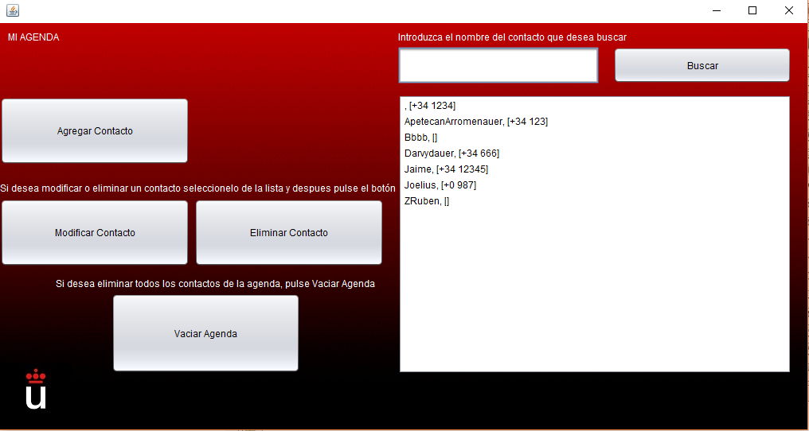
Descripción de funcionamiento
Panel Principal

Slide 8
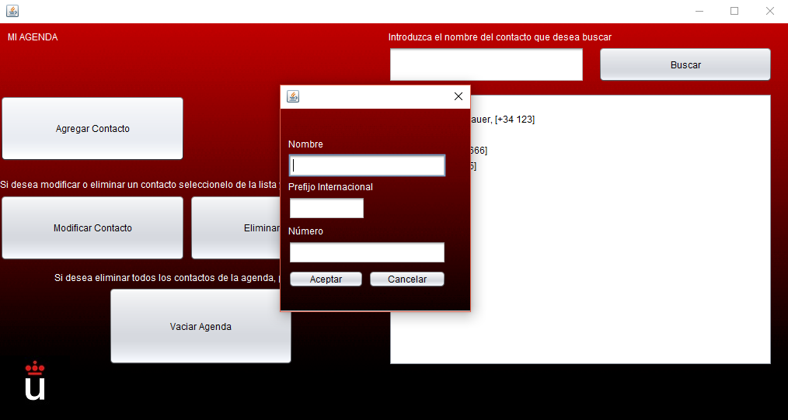
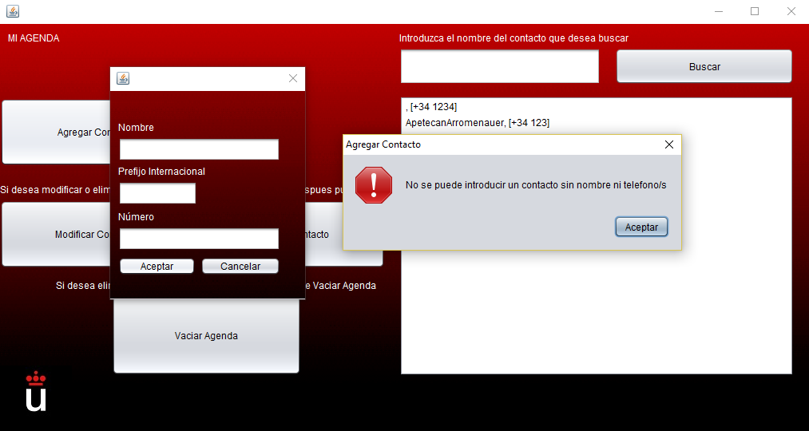
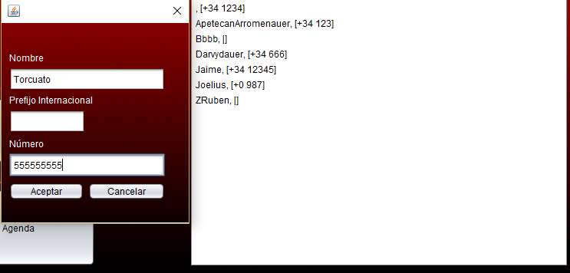
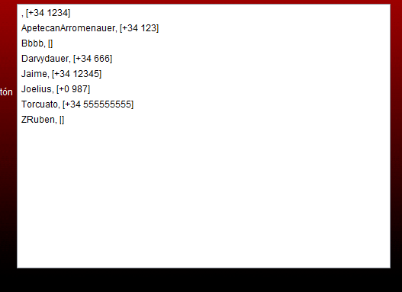
Descripción de funcionamiento
Panel Principal Agregar Contacto

Slide 9
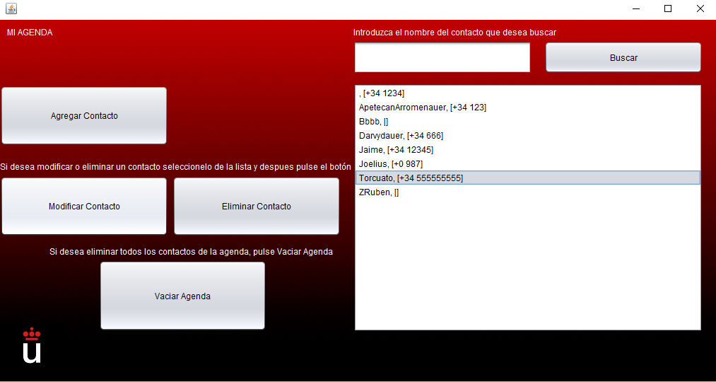
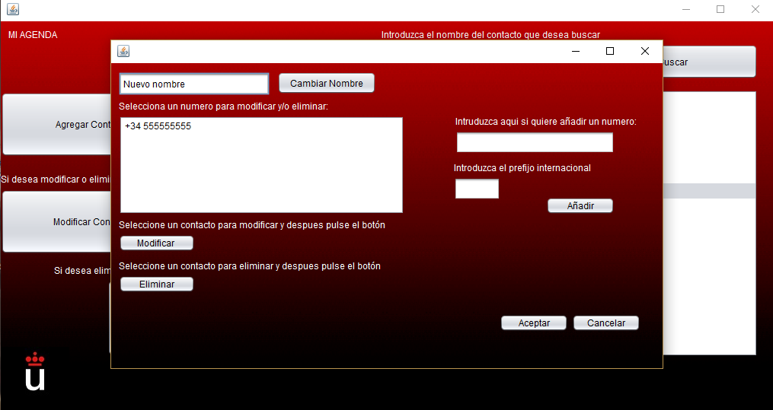
Descripción de funcionamiento
Panel Principal Modificar Contacto

Slide 10
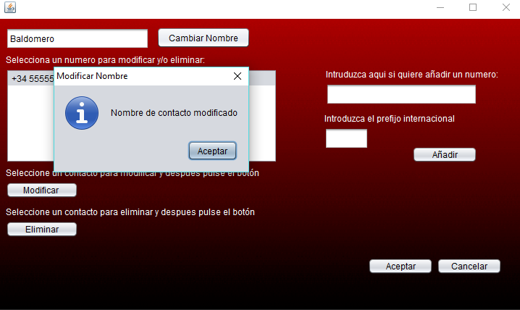
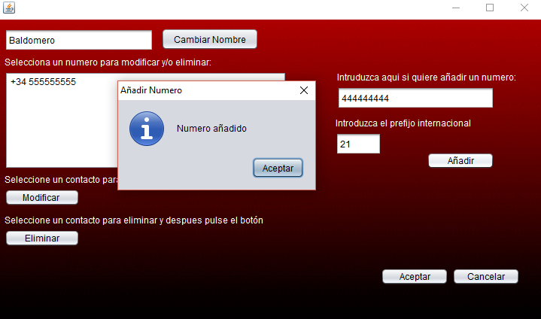
Descripción de funcionamiento
Panel Principal Modificar Contacto
Modificar Nombre
Añadir Número de teléfono

Slide 11
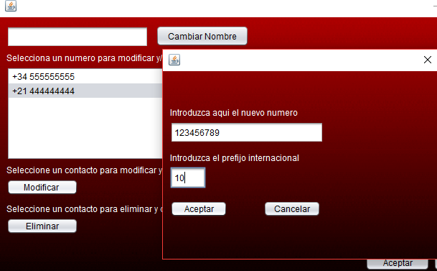
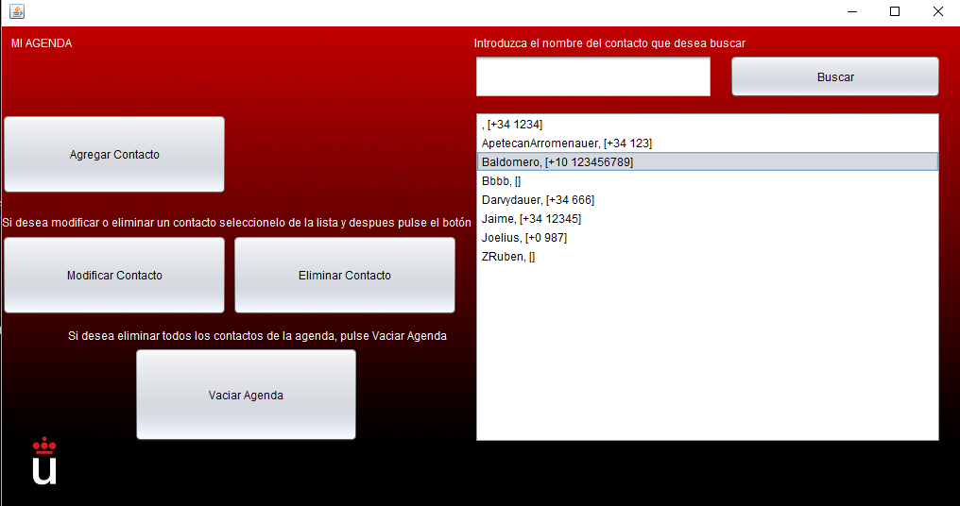
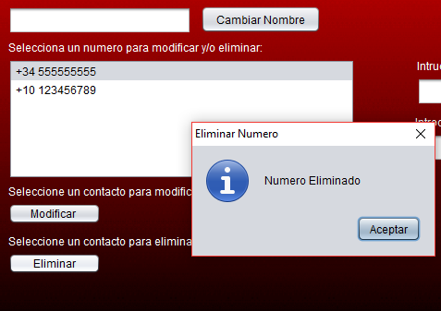
Descripción de funcionamiento
Panel Principal Eliminar Contacto
Modificar Número
Resultado de haber modificado el contacto
Eliminar Número

Slide 12
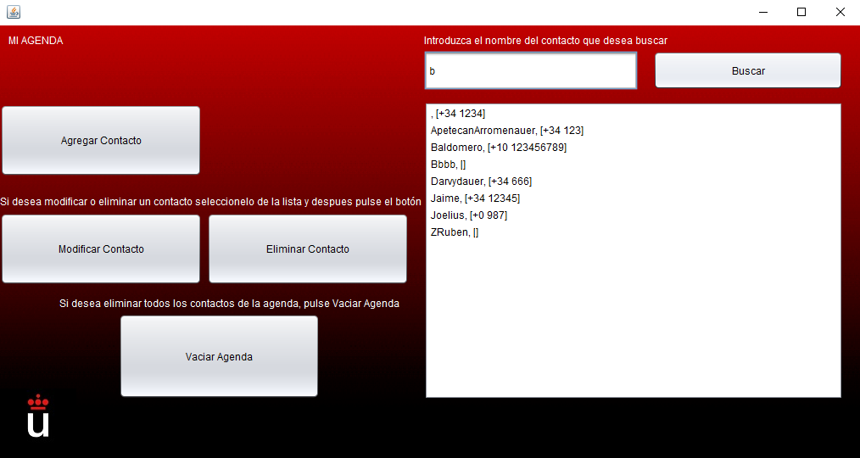
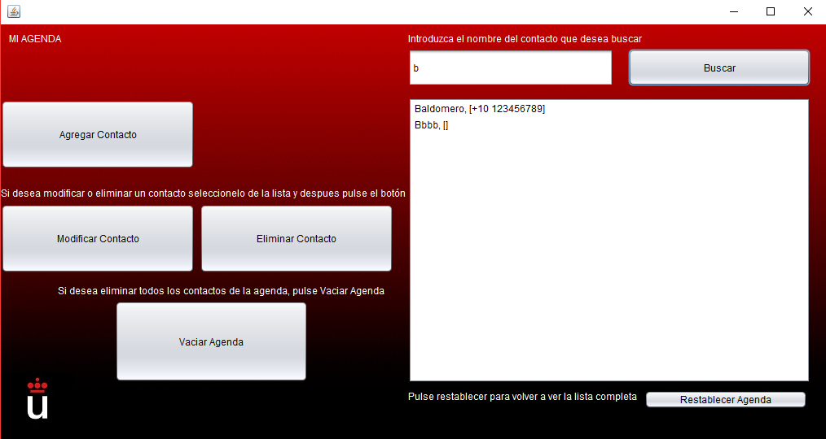
Descripción de funcionamiento
Panel Principal Buscar
Se introduce la letra por la que se quiere buscar.

Slide 13
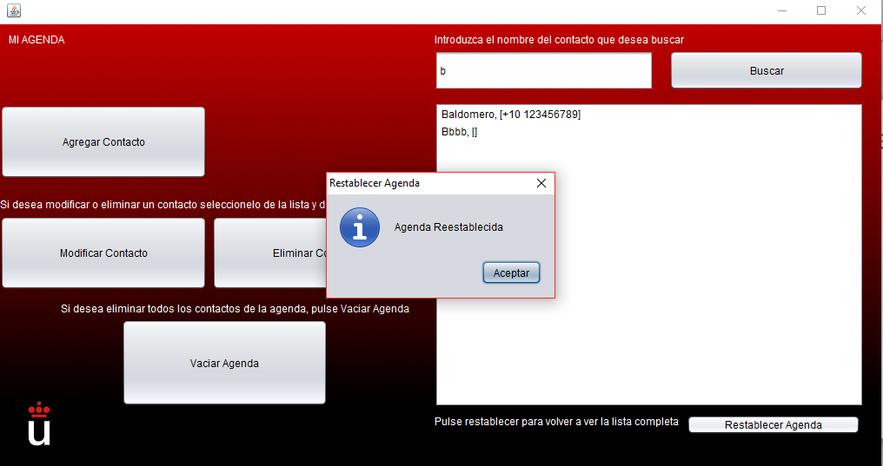

Descripción de funcionamiento
Panel Principal Buscar
Pulsando “Restablecer Agenda”,
restauramos la lista original
de contactos.
Buscando por una letra que no aparece en la lista.

Slide 14
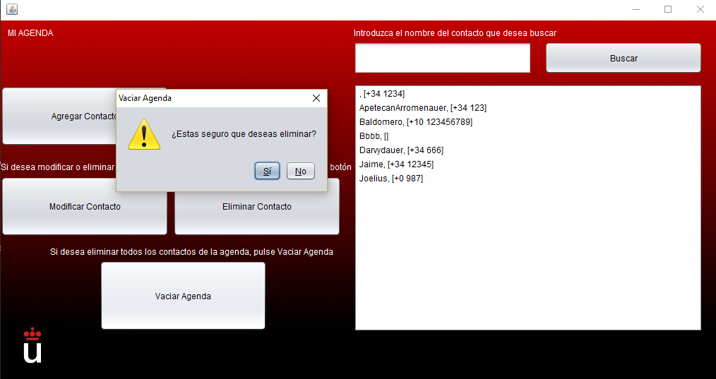
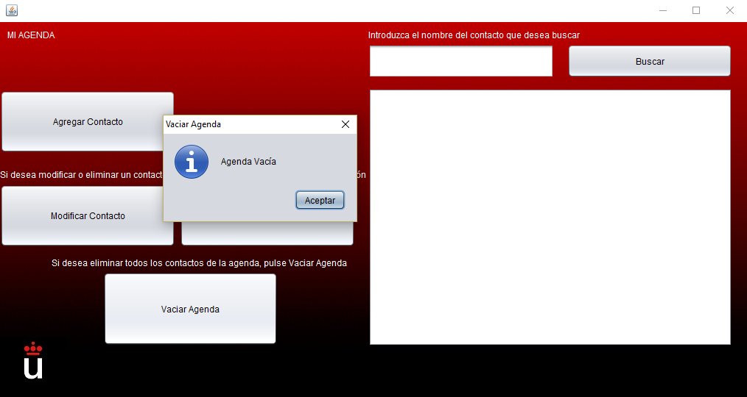
Descripción de funcionamiento
Panel Principal Vaciar Agenda
Pulsando Vaciar Agenda se eliminarán todos los contactos de la misma.

Slide 15
Índice
Introducción a la práctica
Descripción de funcionamiento
Gestión de la configuración del Software
Control de cambios
Control de versiones
Mantenimiento
Pruebas Unitarias
Estrategia de integración

Slide 16
Gestión de la configuración del Software
Se ha utilizado GitHub.
Se han usado cuatro ramas de trabajo:
-Rama Master.
-Rama dev.
-Rama Interfaz.
-Rama Plan de proyecto.

Slide 17
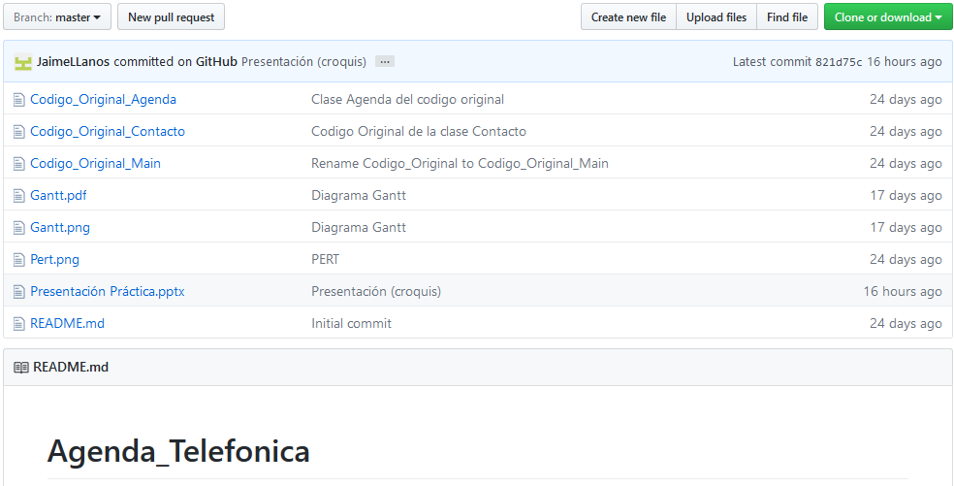
Rama Master

Slide 18
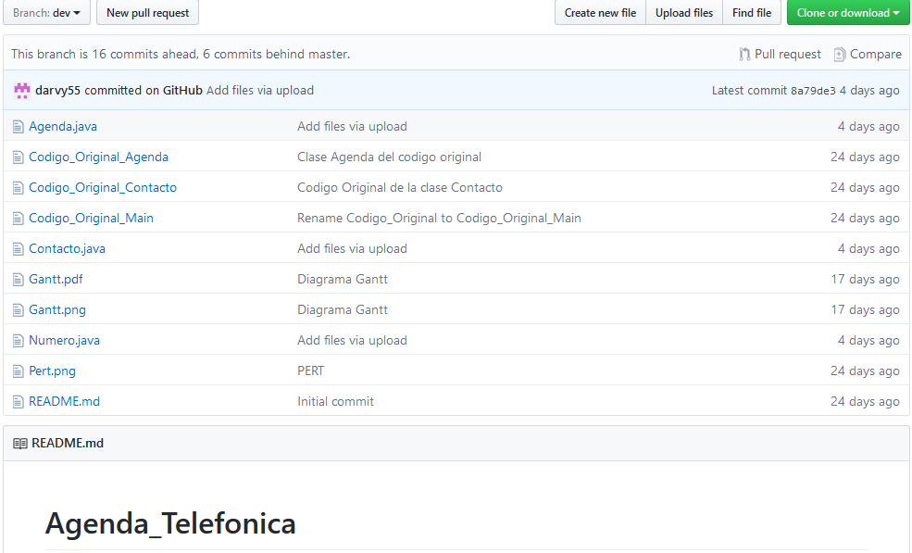
Rama Dev

Slide 19
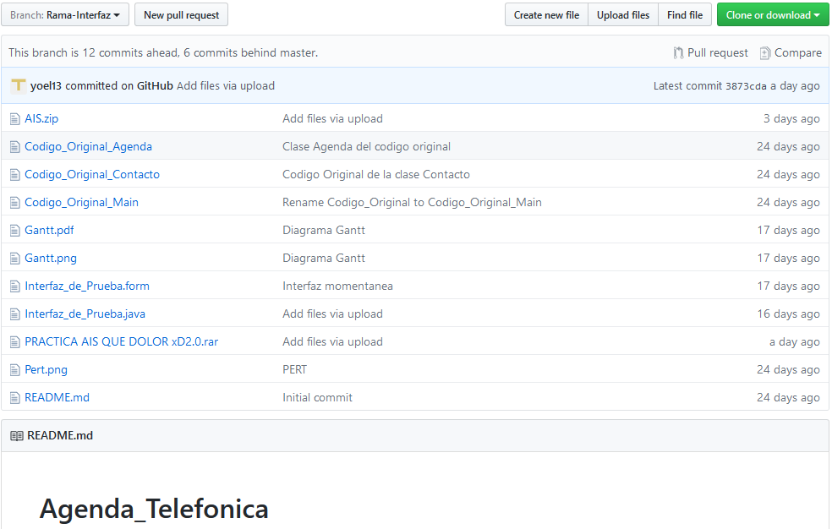
Rama Interfaz

Slide 20
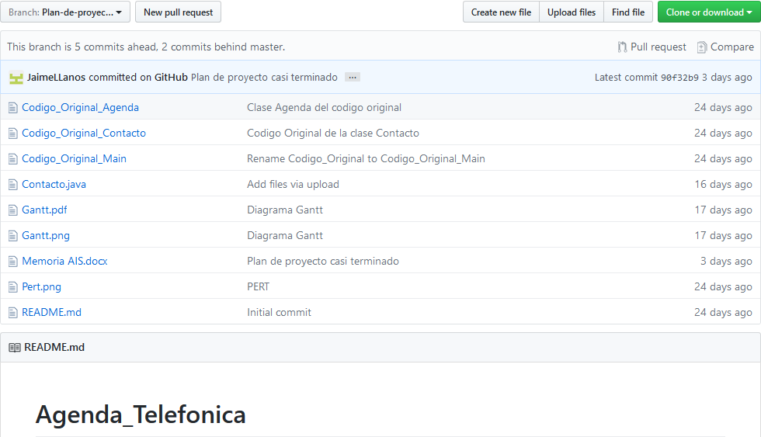
Rama Plan de proyecto

Slide 21
Índice
Introducción a la práctica
Descripción de funcionamiento
Gestión de la configuración del Software
Control de cambios
Control de versiones
Mantenimiento
Pruebas Unitarias
Estrategia de integración

Slide 22
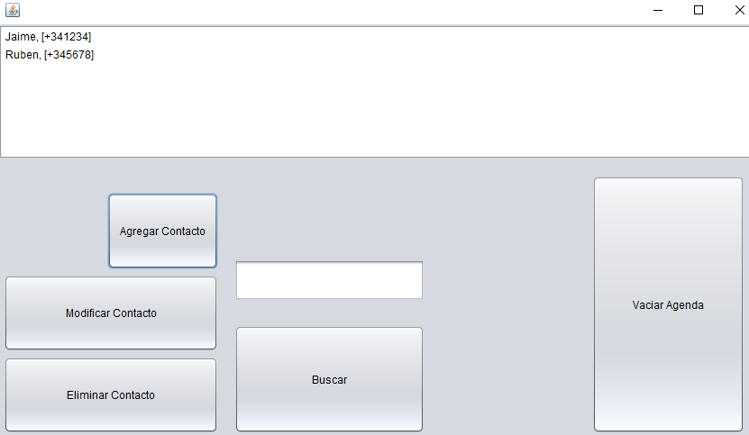
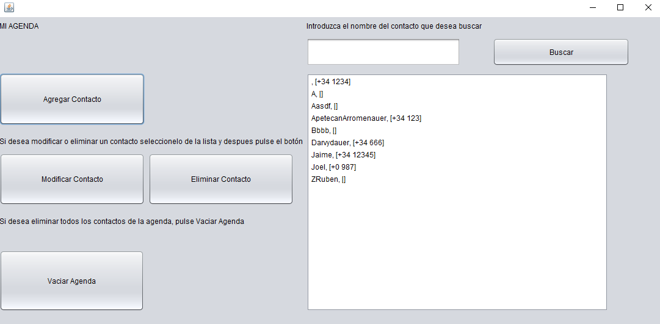
Control de cambios
Encontramos varios cambios respecto a la Interfaz:
-Modificación del jList para que fuera más funcional.
-Modificación de la disposición de los botones de la Interfaz.

Slide 23
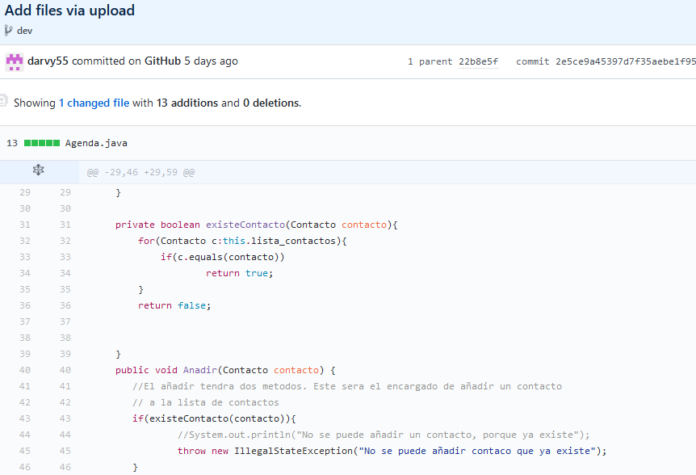
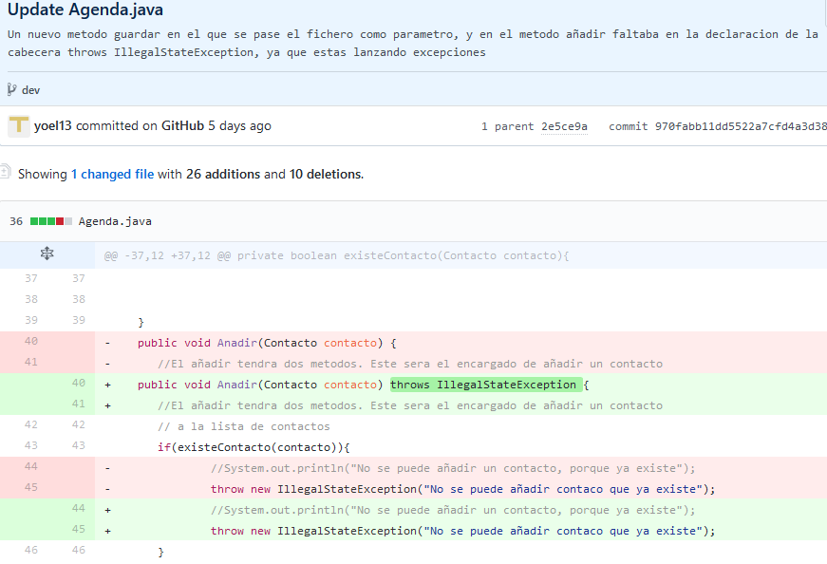
Control de cambios
Aquí se han realizado cambios respecto al código.

Slide 24
Índice
Introducción a la práctica
Descripción de funcionamiento
Gestión de la configuración del Software
Control de cambios
Control de versiones
Mantenimiento
Pruebas Unitarias
Estrategia de integración

Slide 25
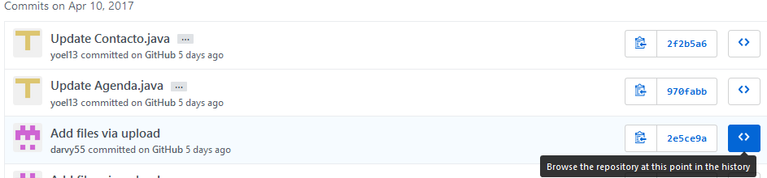
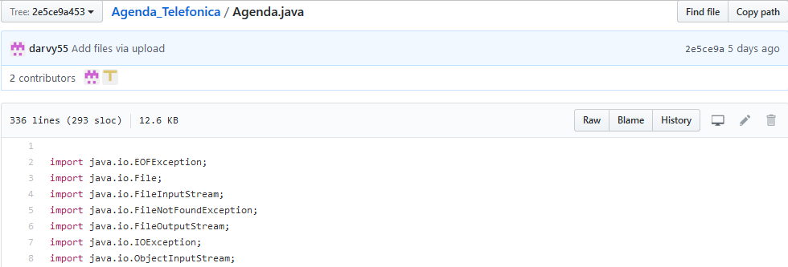
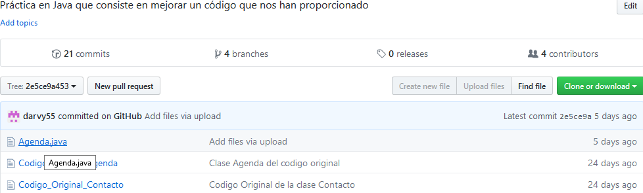
Control de versiones
Facilidad para recuperar versiones anteriores de los elementos del proyecto. Ejemplo:

Slide 26
Índice
Introducción a la práctica
Descripción de funcionamiento
Gestión de la configuración del Software
Control de cambios
Control de versiones
Mantenimiento
Pruebas Unitarias
Estrategia de integración

Slide 27
Mantenimiento
Se ha realizado un mantenimiento Perfectivo.
Mejoras en el Software.
Se establecieron nuevos requisitos.

Slide 28
Índice
Introducción a la práctica
Descripción de funcionamiento
Gestión de la configuración del Software
Control de cambios
Control de versiones
Mantenimiento
Pruebas Unitarias
Estrategia de integración

Slide 29
Pruebas Unitarias
Distintos tipos de pruebas del software:
-Pruebas Unitarias.
-Pruebas de Integración.
-Pruebas del Sistema.

Slide 30
Pruebas Unitarias
Diferentes enfoques:
Caja Negra.
Caja Blanca.
Conjetura de errores.
Enfoque aleatorio.

Slide 31
Pruebas Unitarias
Enfoque de Caja Negra
Casos de prueba a la hora de añadir contacto:
Casos de Prueba | Entrada | Dato | Salida
CP1 | Nombre |  | Correcto
CP2 | Nombre | David | Correcto
CP3 | Nombre | David | Incorrecto
CP4 | Teléfono | 913456879 | Correcto
CP5 | Teléfono | 65897f797789 | Incorrecto
CP6 | Teléfono |  | Correcto
CP7 | Teléfono | 913456879 | Correcto
No se aceptan números de teléfono menores de tres cifras:
Casos de Prueba | Entrada | Dato | Salida
CP1 | Teléfono | 658978897 | Correcto
CP2 | Teléfono | 12 | Incorrecto
CP3 | Teléfono | 112 | Correcto
Casos de prueba de añadir contacto completos:
Casos de Prueba | Nombre | Teléfono | Salida
CP1 | David | 913456879 | Correcto
CP2 |  | 653456879 | Correcto
CP3 | Jaime | 913456879 | Incorrecto
CP4 |  |  | Incorrecto
CP5 | Rubén | 12 | Incorrecto
CP6 | Emergencias | 112 | Correcto
CP7 | Yoel |  | Correcto

Slide 32
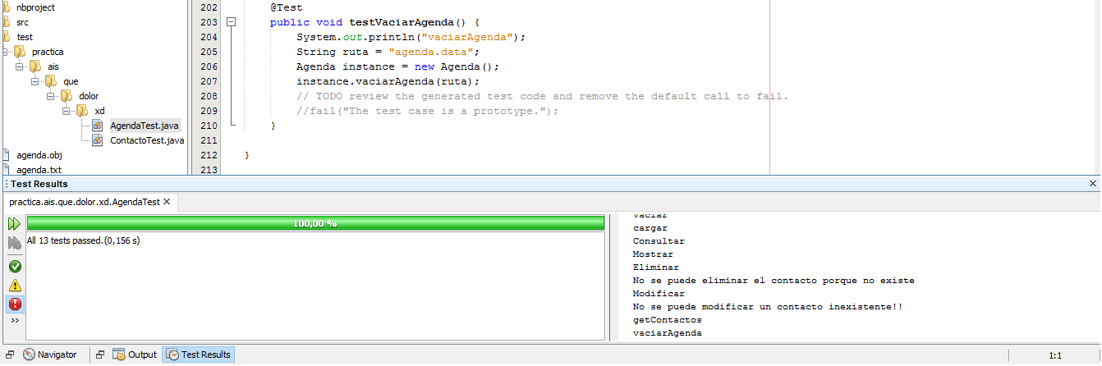
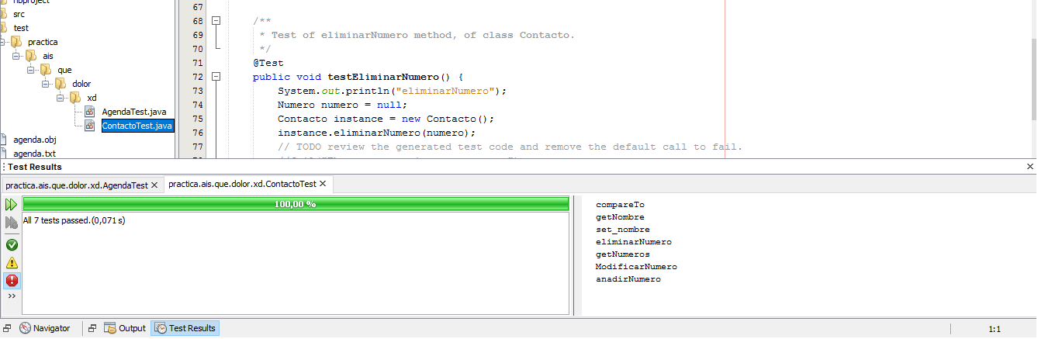
Pruebas Unitarias
Enfoque de Caja Negra
Pruebas realizadas con jUnit:
jUnit es una herramienta que sirve para realizar pruebas automáticas de Software.
En las capturas se muestra como pasan los test que se han especificado.

Slide 33
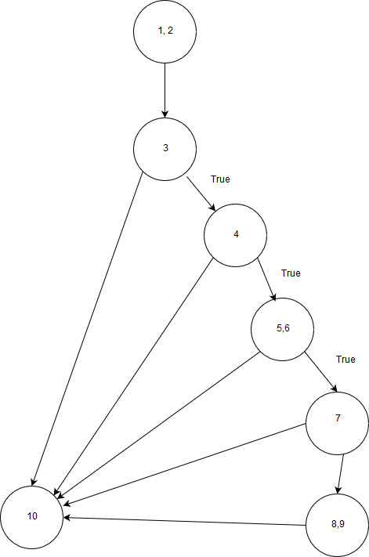
Pruebas Unitarias
Enfoque de Caja Blanca
Camino básico representado por un grafo de flujo:
Puntos del Grafo:
Código del botón añadir contacto.
Ventana de la Interfaz de añadir contacto.
Comprobar si los parámetros no son vacíos.
Comprobar que el número tiene más de tres letras.
Crear y añadir número.
Código de la agenda.
Verificar que no existe otro contacto igual.
Añadir el contacto.
Guardar el fichero.
Fin de añadir.

Slide 34
Índice
Introducción a la práctica
Descripción de funcionamiento
Gestión de la configuración del Software
Control de cambios
Control de versiones
Mantenimiento
Pruebas Unitarias
Estrategia de integración

Slide 35
Estrategia de integración
Integración ascendente.
Se combinan módulos de bajo nivel hasta conformar el producto final.
Se van probando los módulos poco a poco, detectando posibles fallos.
Se van subsanando los errores paulatinamente.

Slide 36
FIN

